Slide 2
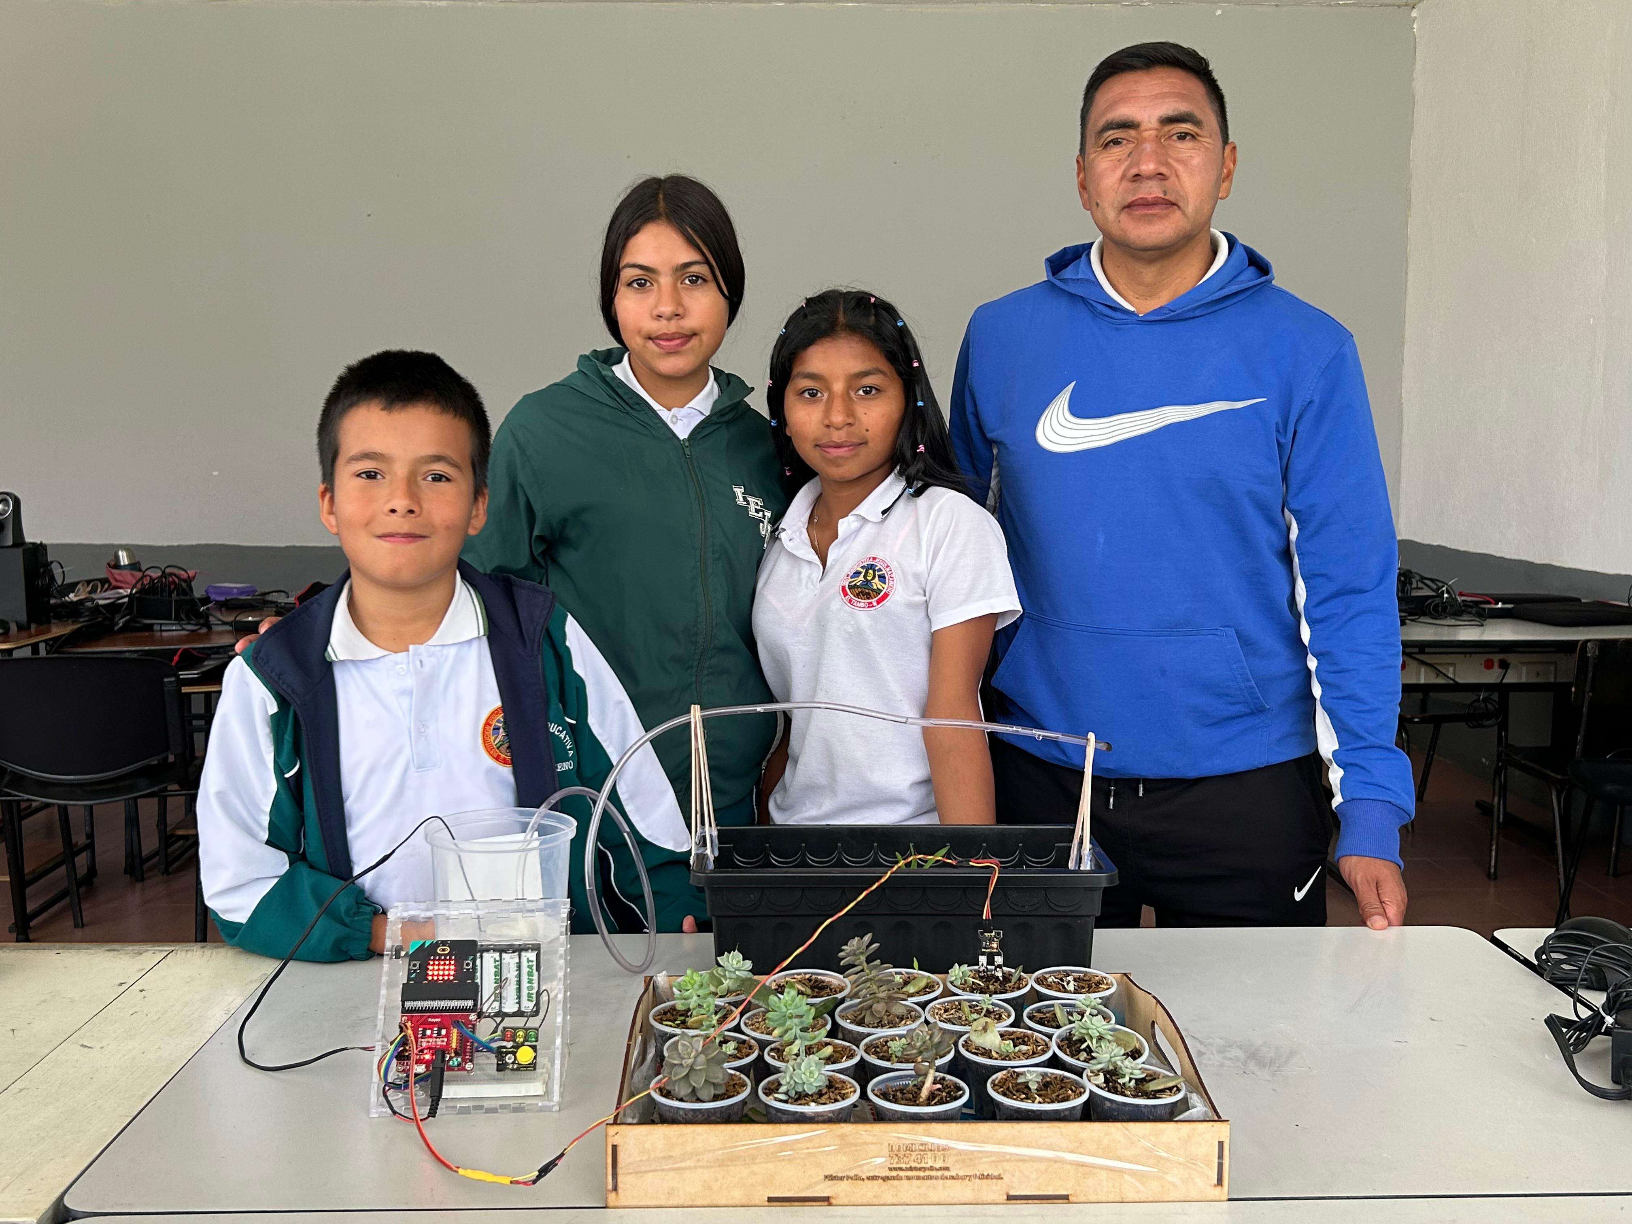

CIBER BYTE TWO
IE JESUS NAZARENO DE EL TAMBO, NARIÑO
Prototipo de sistema de riego automático con monitoreo de humedad, temperatura y luminosidad

Slide 3
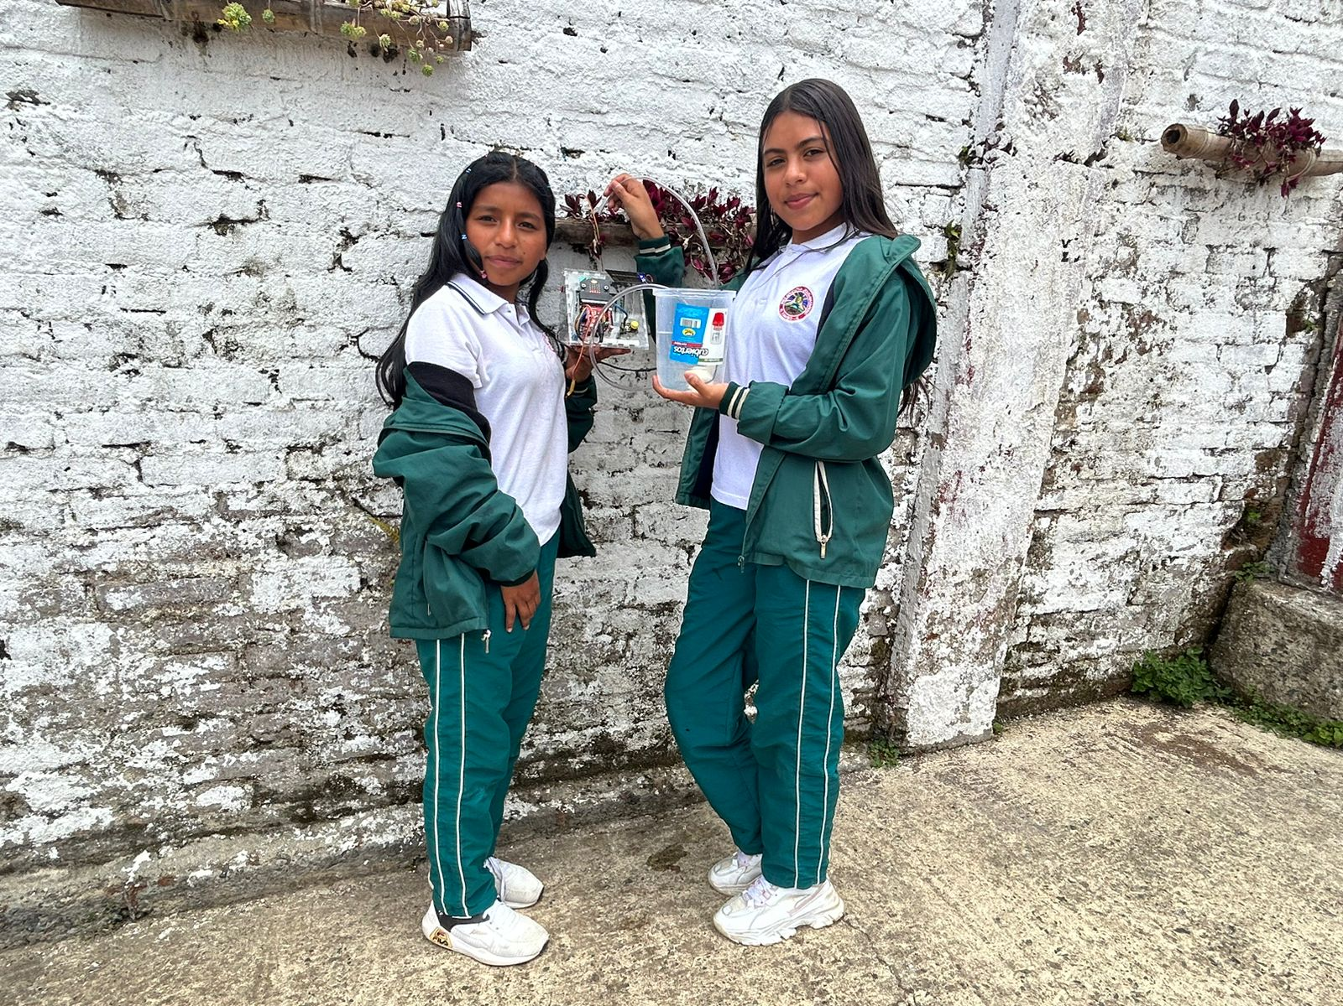
Contexto y problema
Describir contexto y problema:
En la Institución Educativa Jesús Nazareno de El Tambo (N) ubicada en el sector urbano, brinda a los estudiantes la modalidad agropecuaria. Un gran porcentaje los estudiantes vienen del sector rural.
Dentro del contexto sociocultural y realizando la transversalidad con las otras áreas de aprendizaje, este proyecto tecnológico presenta un prototipo, para afrontar y disminuir los retos a los que se enfrenta el sector agropecuario debido al cambio climático, por esta razón se trata de promover el desarrollo de las herramientas tecnológicas que ayudan a resolver los desequilibrios medioambientales(humedad, temperatura y luminosidad en las plantas) y generar un ambiente sostenible.
Imágenes:

Slide 4

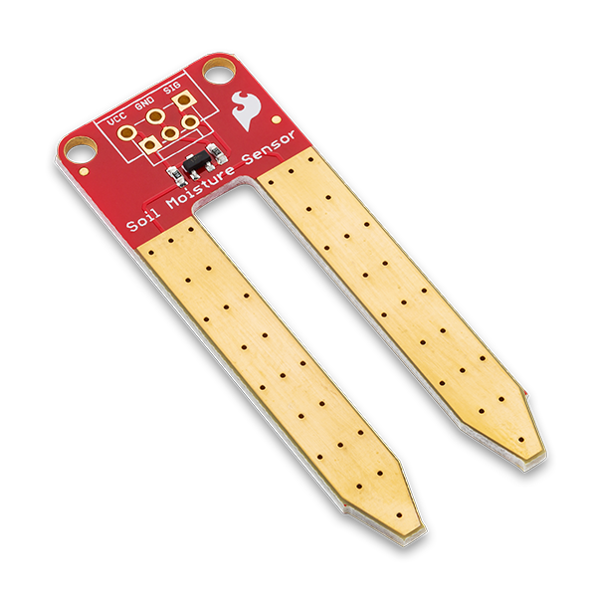

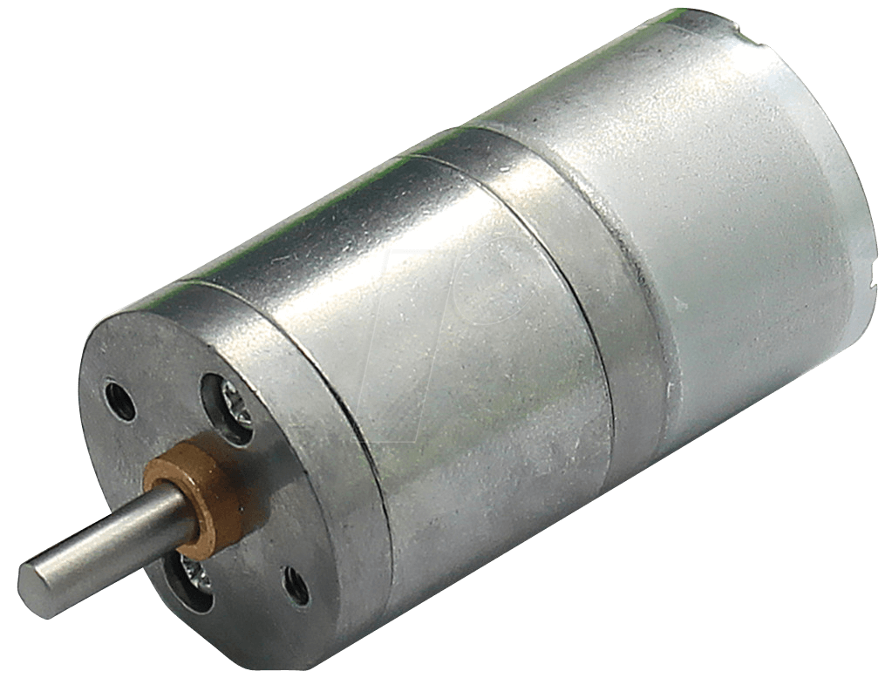
Recursos tecnológicos
En el prototipo se implementa: el uso de sensores y actuadores externos conectados a la tarjeta inteligente micro bit.
El equipo de trabajo y el docente realiza la programación en MakeCode para el monitoreo de las variables físicas de temperatura, humedad y luminosidad. De esta manera se implementó un sistema de control de riego automático, que pueda ser aplicado en el sector agropecuario.
Energías limpias
Sensores
Listado de recursos:
Micro bit
Sensor de humedad
Motor de corriente continua (motobomba)
Protoboard
Relé
Tarjeta de expansión
Jumpers
Porta baterías y baterías
Panel Solar
Sistema
inteligente
Actuadores

Slide 5
Metodología
El proceso metodológico que se utilizo es: Design Thinking
La estrategia de trabajo utilizada tiene como objetivo para orientar al equipo de trabajo y generar una alternativa de solución a partir de una problemática identificada en la Institución Educativa. Para ello se tuvo en cuenta las cinco fases:
Empatía: se recoge la información del problema que existe en nuestra institución sobre el cuidado de plantas ornamentales.
Definición: se organiza y analiza la información
Ideación: el equipo crea diferentes ideas para la solución del problema y selecciona:
“crear un prototipo robótico de sistema de riego automatizado con monitoreo de humedad y temperatura utilizando elementos tecnológicos, donados por computadores para educar”.
Prototipado: se diseña e implementa un prototipo de sistema de riego automatizado con monitoreo de las variables de humedad y temperatura, utilizando los recursos tecnológicos (sensores, sistema inteligente y actuadores)
Validación: se comprueba el funcionamiento correcto del prototipo

Slide 6
Solución del problema
Momento 1
Preparación: Se organizan el grupo de trabajo con los estudiantes del grado sexto, donde cada integrante decide asumir un rol de preferencia, el cual lo pueden intercambiar con el tiempo para que cada uno viva la experiencia desde distintos puntos de vista, utilizando la metodología Design Thinking.
Momento 2.
Se define los roles de trabajo para cada participante del equipo, de la siguiente manera:
Camilo Gómez: coordinador y programador, quien se encarga de coordinar y orientar al grupo en la solución del problema.
Margoth Zúñiga: investigadora quien se encarga de observar el problema que existe en el contexto estudiantil y buscar alternativa de solución a la problemática.
Naira Quintero: tiene el rol de relatora y de ingeniera RAEE, que cumple la función de diseñar y aprovechar los recursos tecnológicos donados por Computadores para Educar.

Slide 7
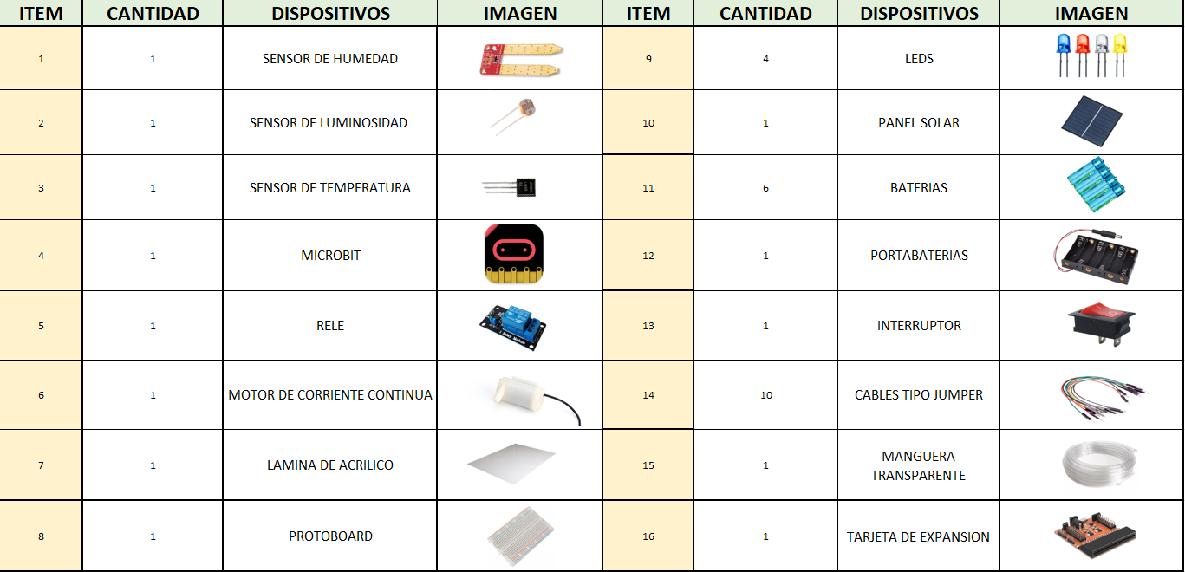
Solución del problema
Momento 4.Describir la solución del problema: las condiciones de humedad, temperatura y luminosidad deben tener unos valores apropiados para que las plantas crezcan correctamente.
El prototipo monitorea constantemente las variables y a partir de dicho monitoreo se activara automáticamente el sistema de riego cuando el sensor de humedad indique en la micro bit humedad baja y se activa una alarma de alerta, hasta que las plantas tengan la cantidad de agua suficiente( humedad optima), en este momento el sistema de riego deja de funcionar, además todos los datos serán transmitidos a otras micro bits, para un monitoreo a distancia por medio del sistema de radio y así tener el control y el correcto funcionamiento del prototipo.
Momento 3.
Alistamiento de recursos o elementos: se hace uso del material donado por computadores para educar para el diseño del prototipo

Slide 8
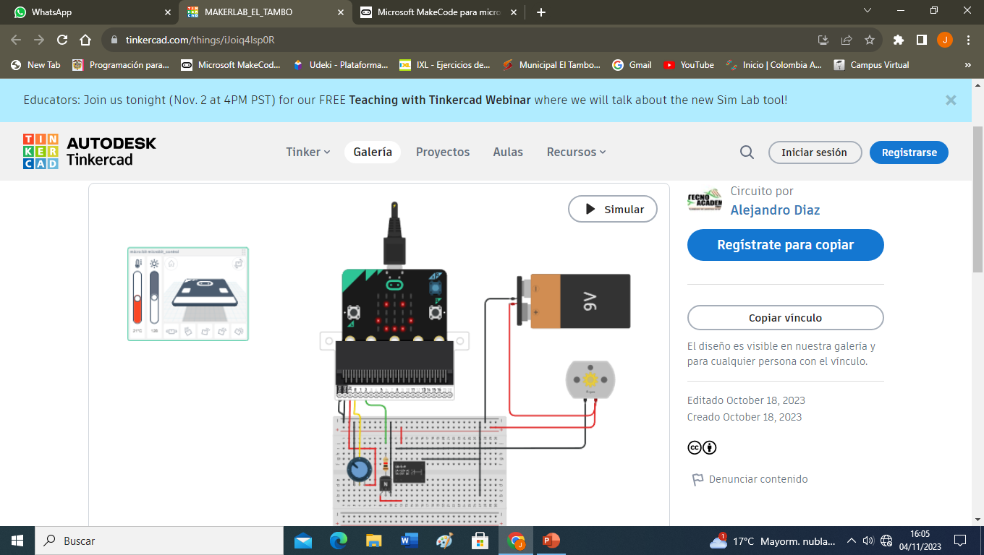
Solución del problema
Momento 5.
Ensamble del prototipo:
La micro bit nos permite integrar elementos de medición externos y se realiza un circuito eléctrico básico.
Adaptamos una tarjeta de expansión a la micro bit para facilitar la conexión de los elementos tecnológicos
Al pin 1 se realiza la conexión del sensor de humedad y al pin 8 la bomba de agua sumergible.
En la Protoboard van unos leds indicadores y es donde se conecta la fuente de alimentación
Por ultimo se realiza la programación en MakeCode y se descarga en las micro bits. Se implementa dos micro bit para monitoreo a distancia por medio del sistema de radio
Para facilidad de transportar el prototipo se hace construir una especie de urna en acrílico, donde se integran los elementos.

Slide 9
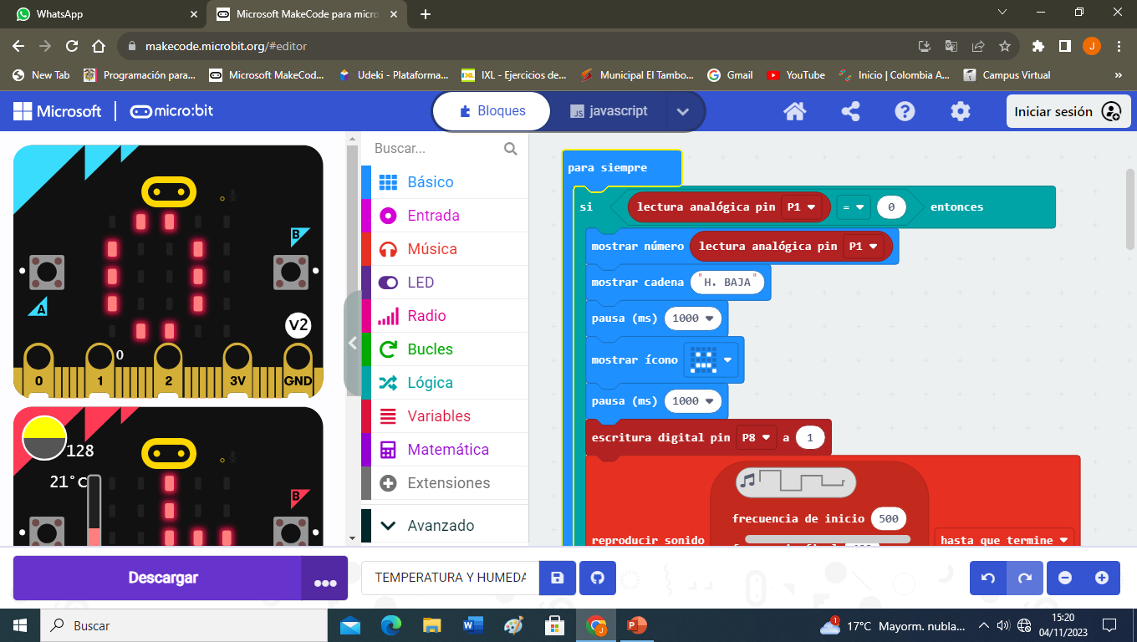
Solución del problema
Momento 5.

Slide 10
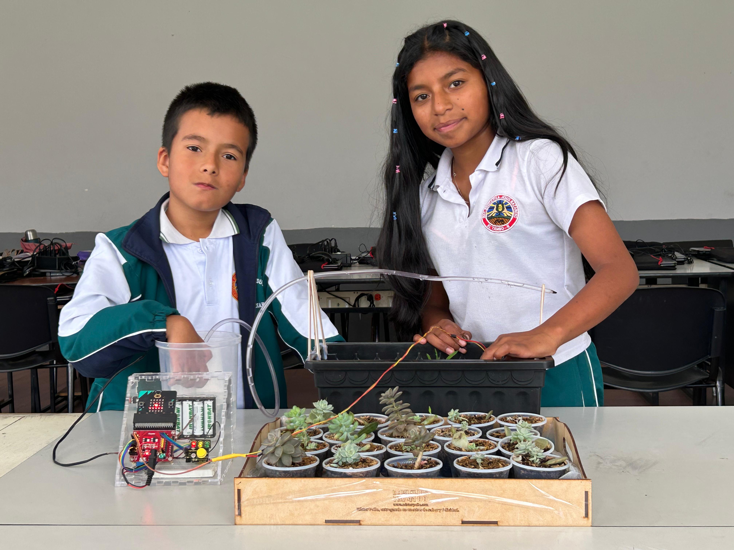
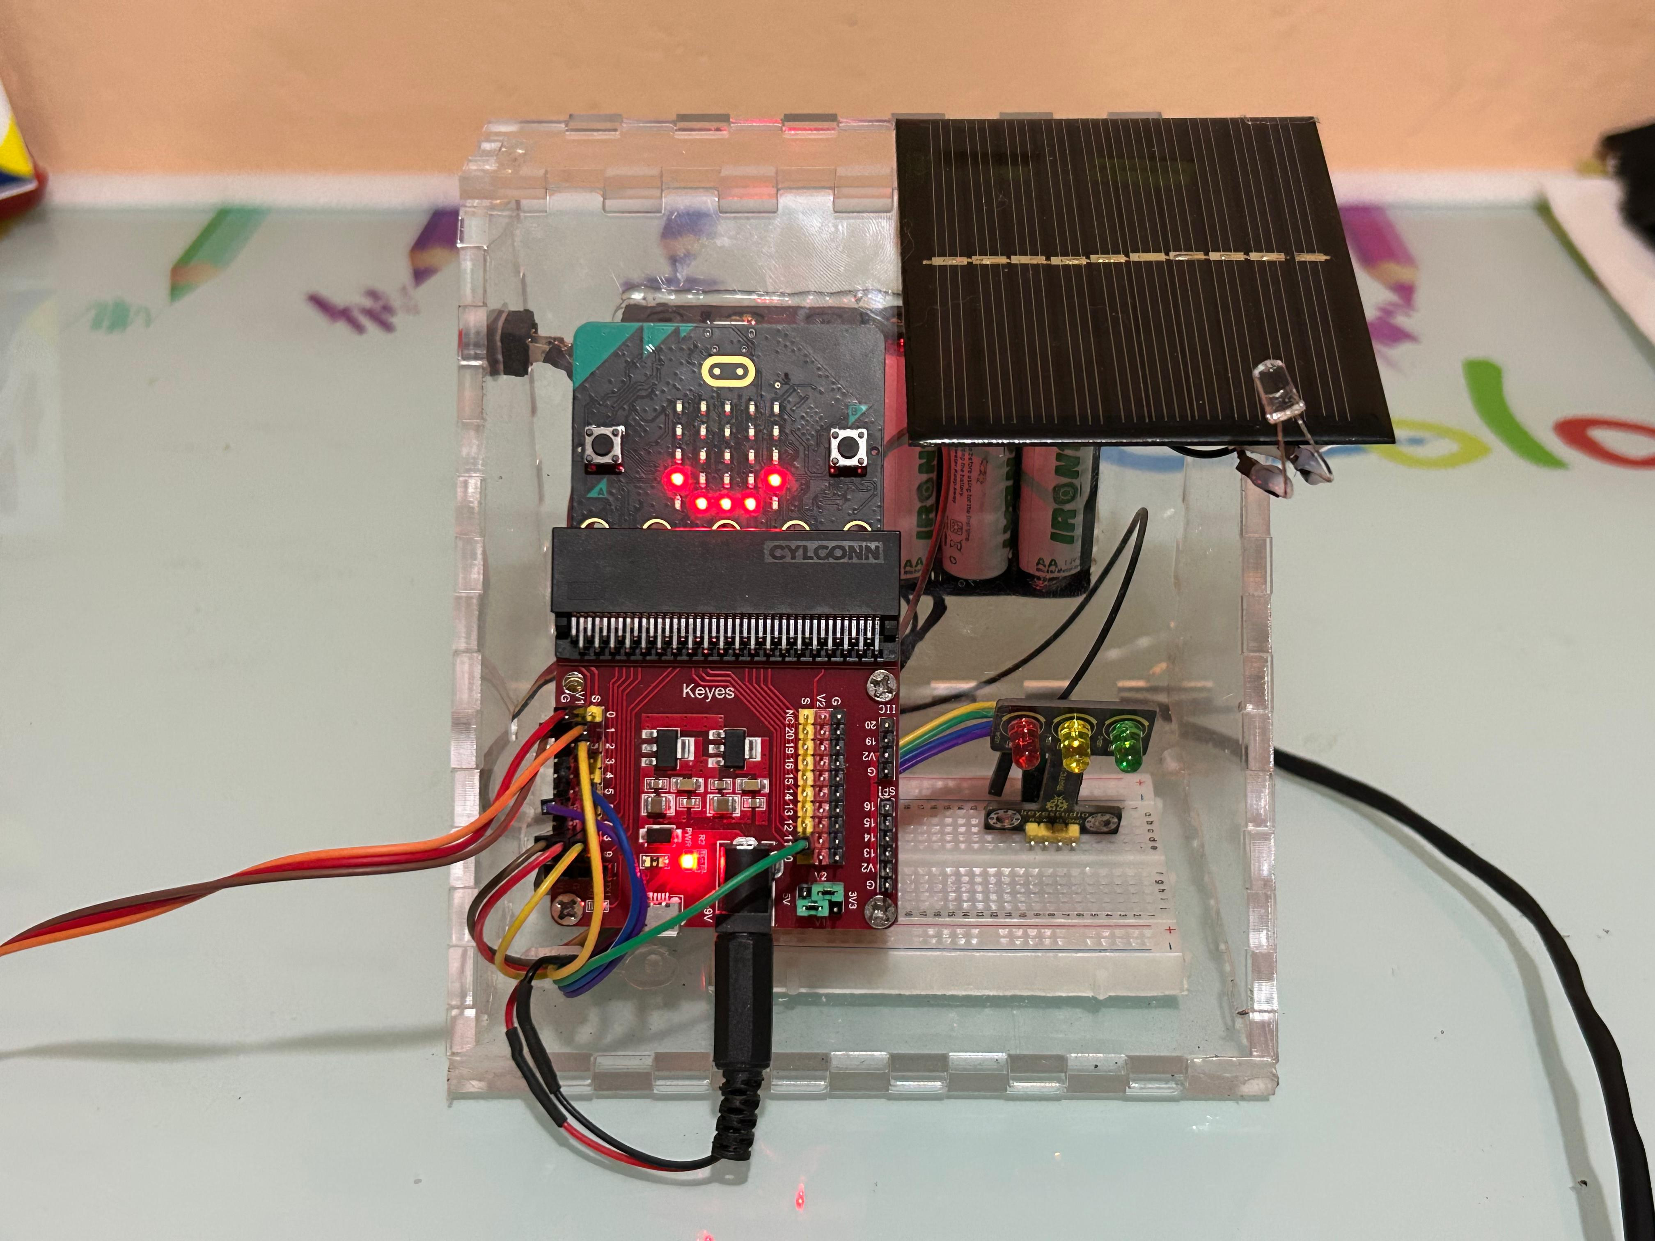
Solución del problema
Momento 6.
Prototipo final

Slide 11
Reflexión, evaluación y conclusión
Conclusiones:
Con el desarrollo de este proyecto se alcanzo logros como:
- Trabajo en equipo.
-Trabajo basado en proyectos.
- apropiación de conceptos de ciencia, tecnología e innovación para la solución de problemáticas de nuestra región.
-Inclusión y generación de oportunidades para todas las personas.
Aportes:
Sostenibilidad ambiental, ya que se puede implementar el prototipo en el sector rural con energías limpias
(paneles solares) y el aprovechamiento de las aguas lluvias con los tanques de abastecimiento para el sistema de riego.
Dificultades :
Los estudiantes no cuentan con dispositivos tecnológicos y conectividad en sus casas, esto impide en algún momento obtener mayor información en sus investigaciones.

Slide 12
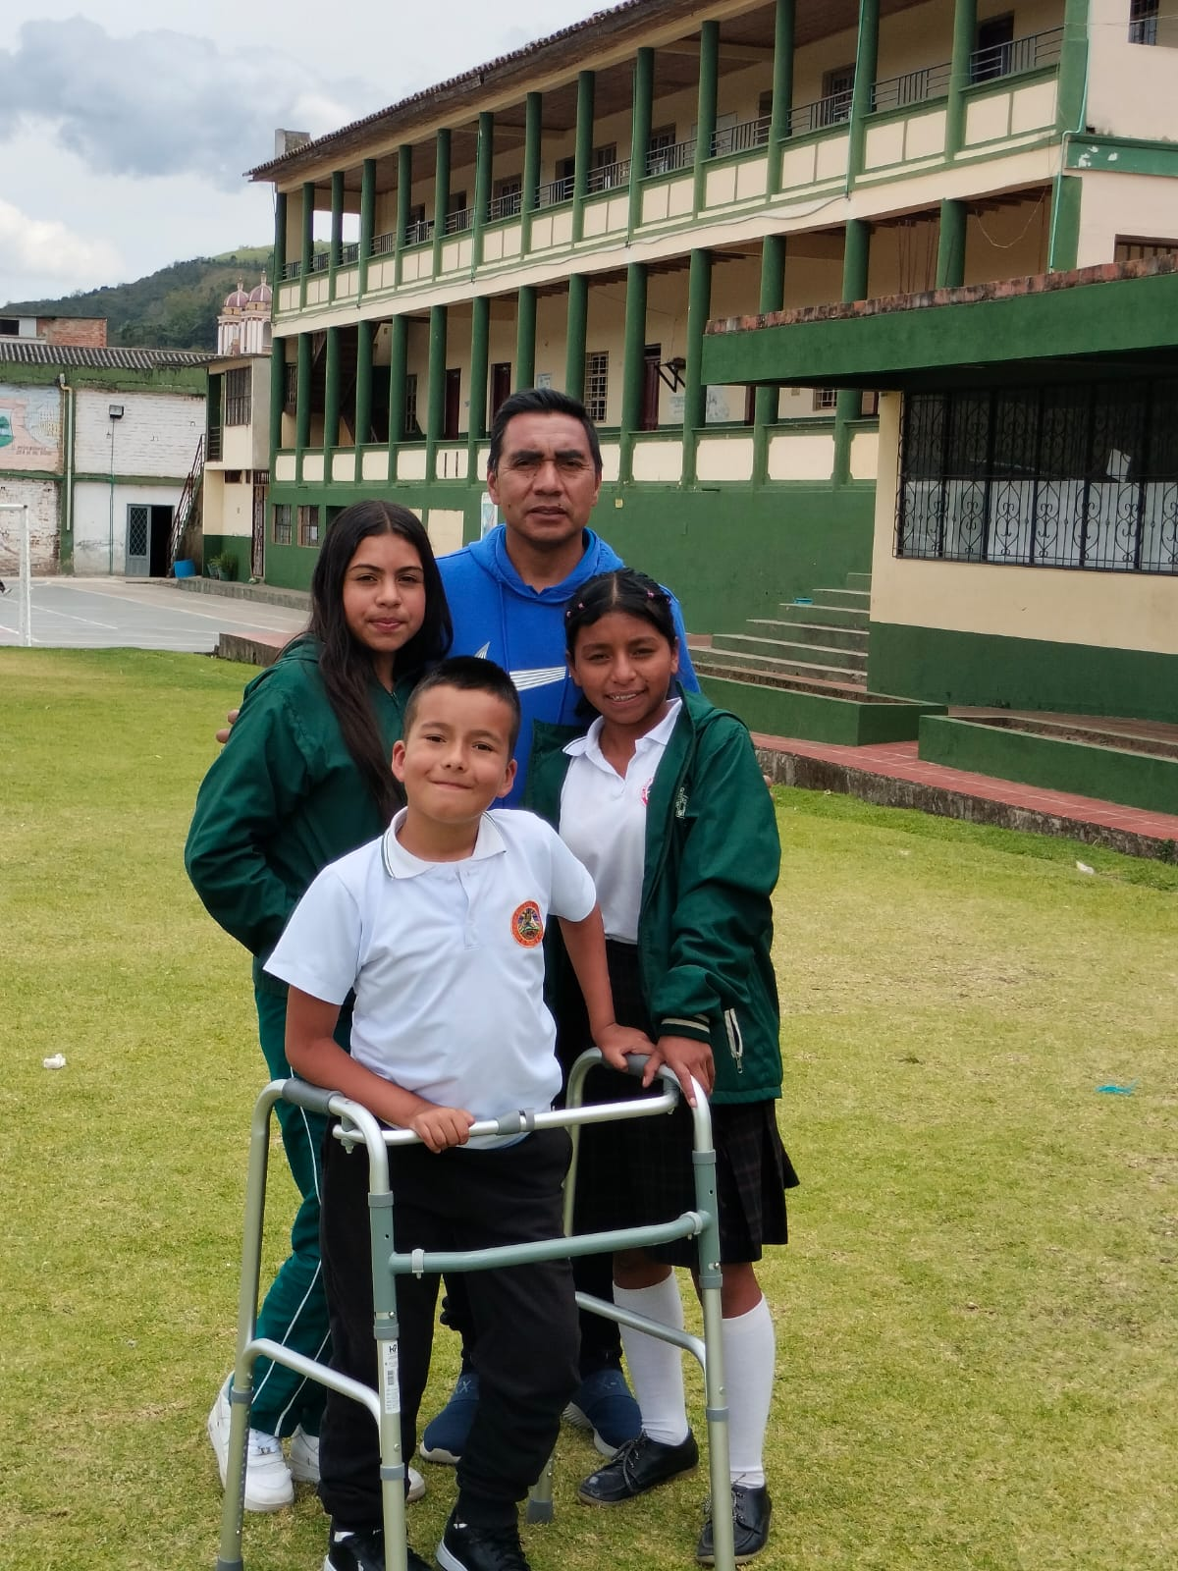

Gracias……

